Slide 1
Формирования элементарных математических представлений посредствам разнообразных форм работы.

Slide 2
Современные методы развития познавательных способностей ребёнка
в игровой деятельности.
Метод системного анализа.
Метод сравнительного анализа.
Метод моделирования и конструирования.
Метод вопросов.
Решение логических задач.
Метод экспериментирования и опытов.

Slide 3
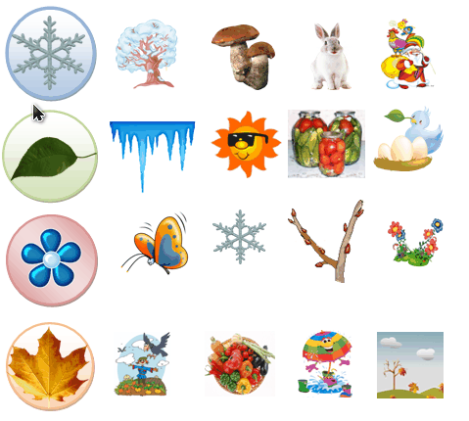
Метод системного анализа.
Системный анализ — научный метод познания . Система - это взаимосвязанная совокупность элементов. (метод «мозговой атаки» – поиск новых идей, их широкое обсуждение и конструктивная критика).
Д/игра «Четвертый - лишний»

Slide 4
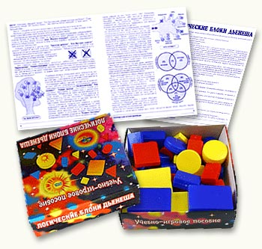
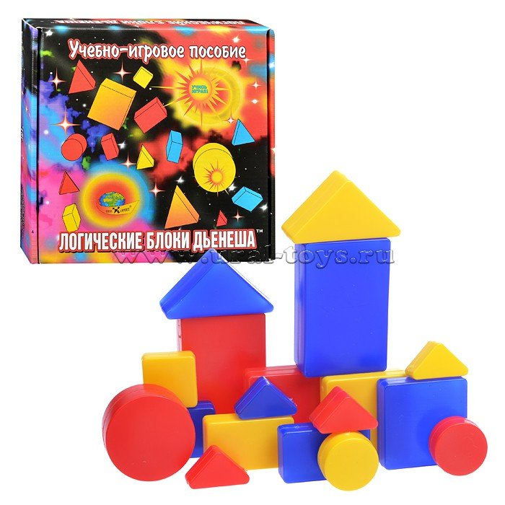
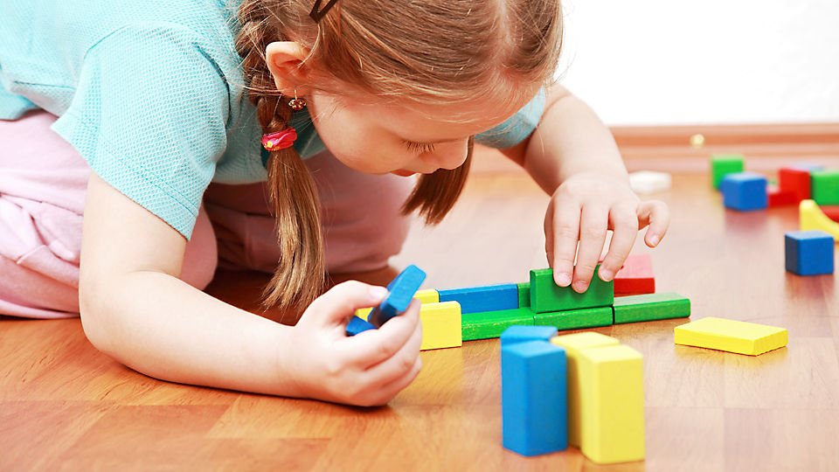
Логические задачи и упражнения.
Игры с фигурами Дьенеша
Набор логических блоков состоит из 48 объемных геометрических фигур, различающихся по цвету, форме, размеру и толщине. Таким образом, каждая фигура характеризуется четырьмя свойствами. В наборе нет даже двух фигур, одинаковых по всем свойствам. Основная цель – научить ребенка решать логические задачи на разбиение по свойствам.

Slide 5
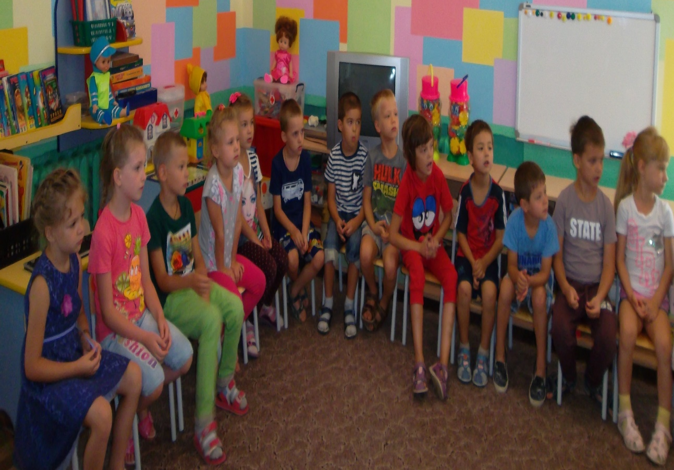
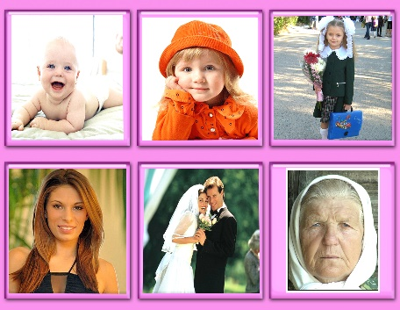
Метод сравнительного анализа.
Сравнительный анализ – метод анализа объектов, при котором производится сравнение нового состояния объекта со старым...
Д/игры «Подумай и ответь»

Slide 6
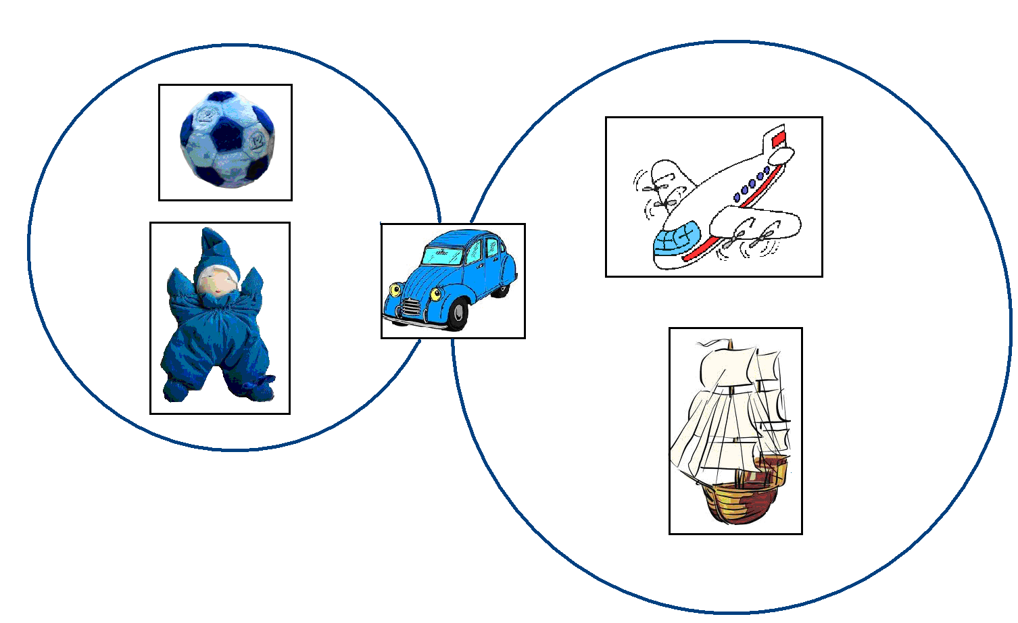
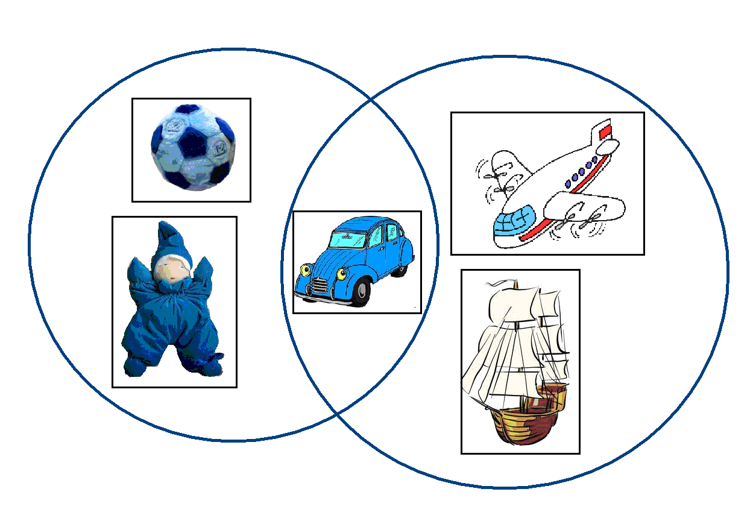
Игра «Круги Эйлера» или
«Игры с обручами»
Круги Эйлера – это геометрическая схема, с помощью которой можно наглядно отобразить отношения между понятиями или множествами объектов.

Slide 7
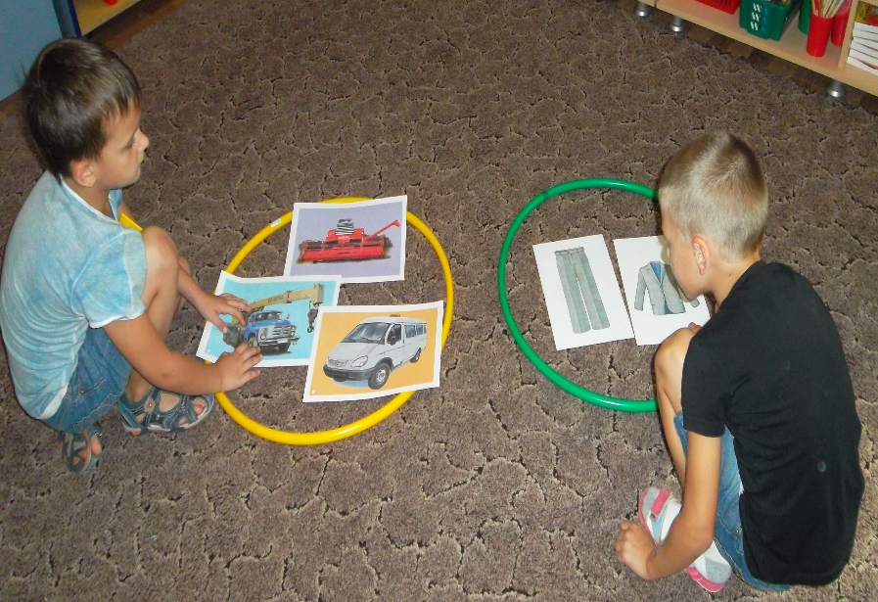
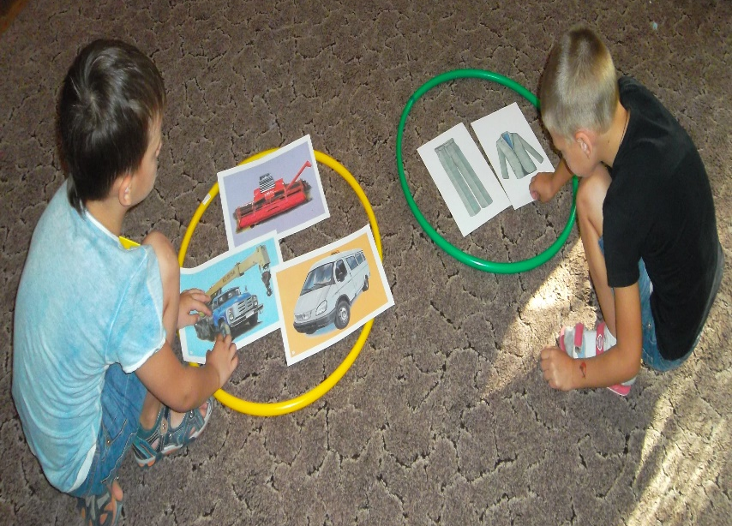
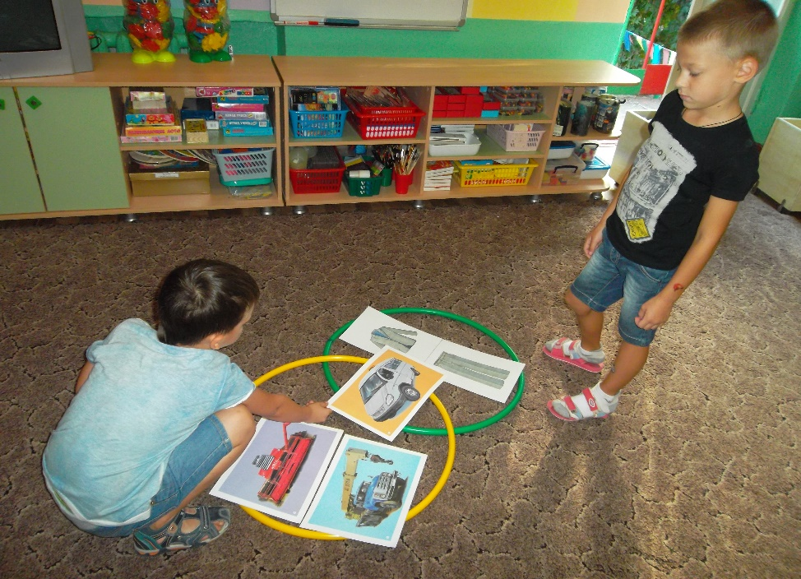
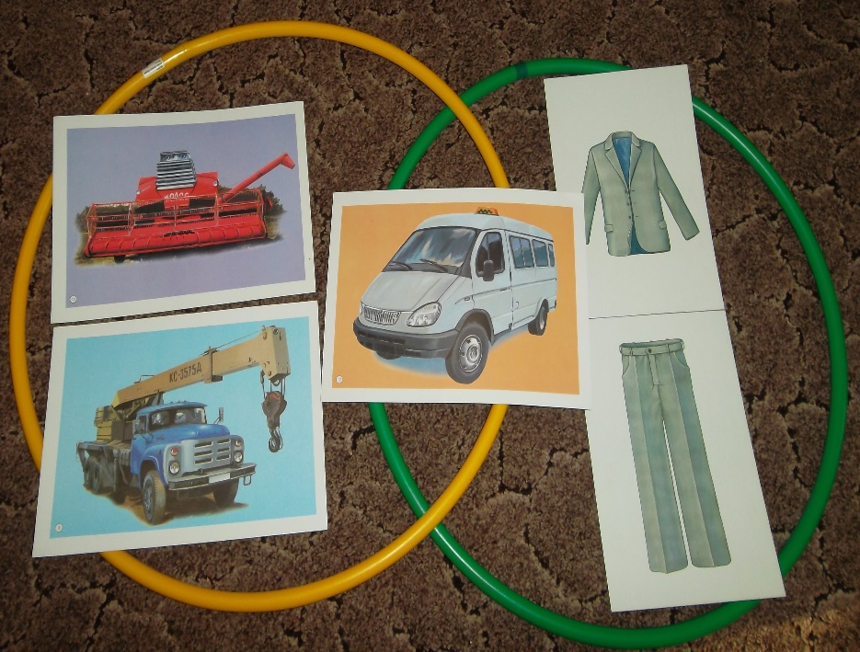

Slide 8
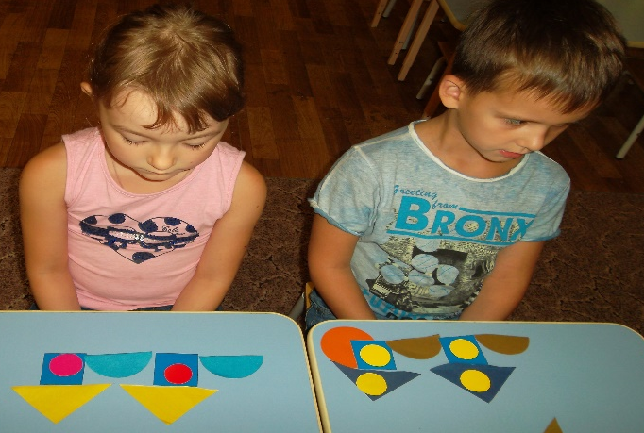
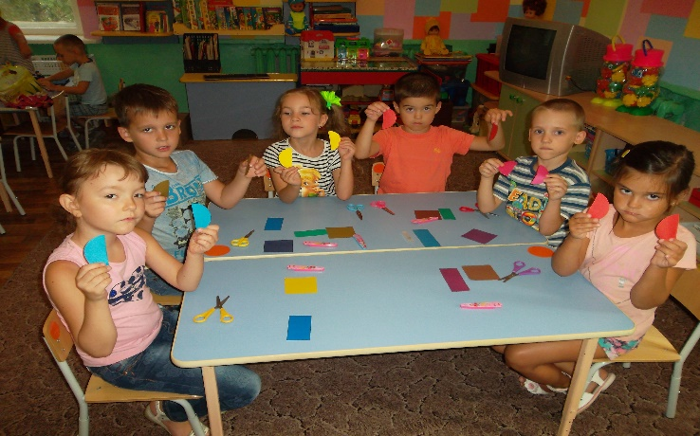
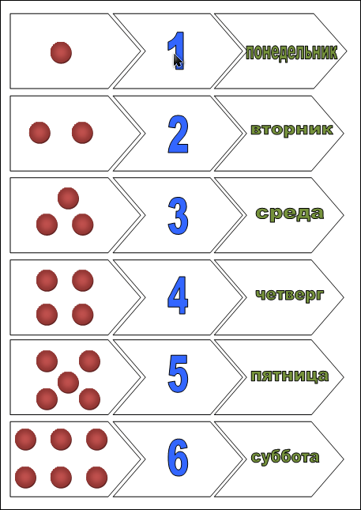
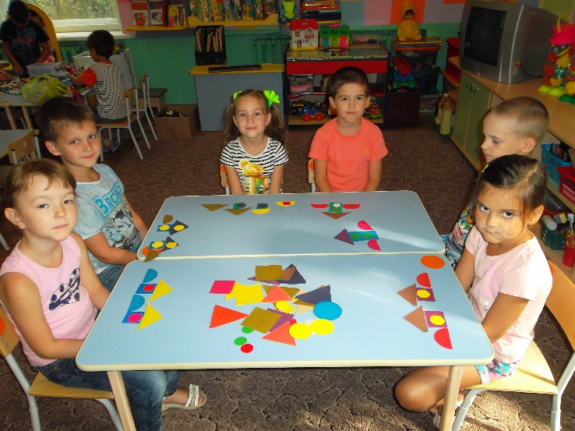
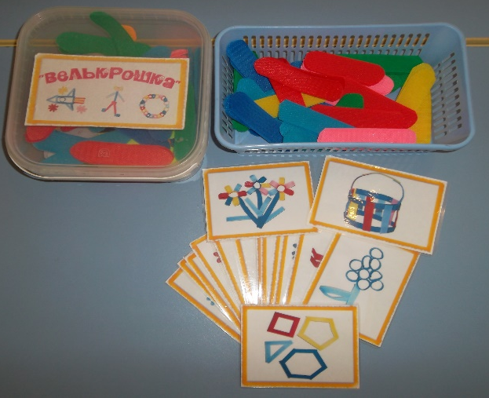
Метод моделирования и конструирования.
Моделирование и конструирование — это одно из средств познания действительности.
Д/игры «Собирай – ка»

Slide 9
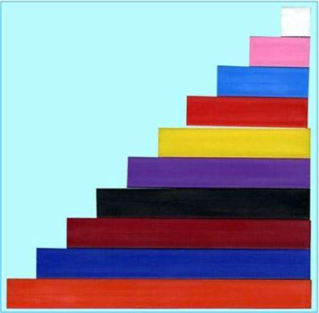
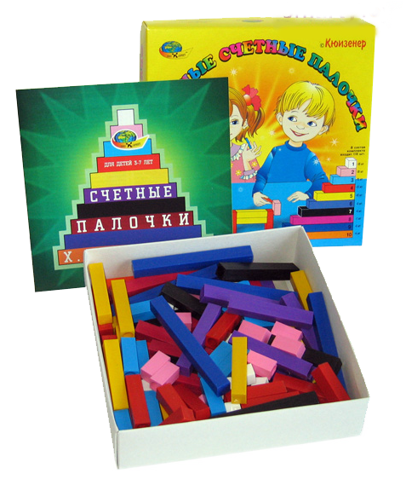
Комплект состоит из пластмассовых призм 10 различных цветов и форм. Наименьшая призма имеет длину 10мм, является кубиком.
В состав комплекта входят:
белая - число 1 - 25 штук,
розовая - число 2 - 20 штук,
голубая – число 3 - 16 штук,
красная – число 4 - 12 штук,
жёлтая – число 5 - 10 штук,
фиолетовая – число 6 - 9 штук,
чёрная – число 7 - 8 штук,
бордовая – число 8 - 7 штук,
синяя – число 9 - 5 штук,
оранжевая – число 10 - 4 штук.
«Палочки Кюизенера» — комплект разноцветных палочек разного размера, с помощью которых у детей развиваются представления о числе, основы счета, умение измерять предметы.
Медведь
Заяц
Жираф

Slide 10
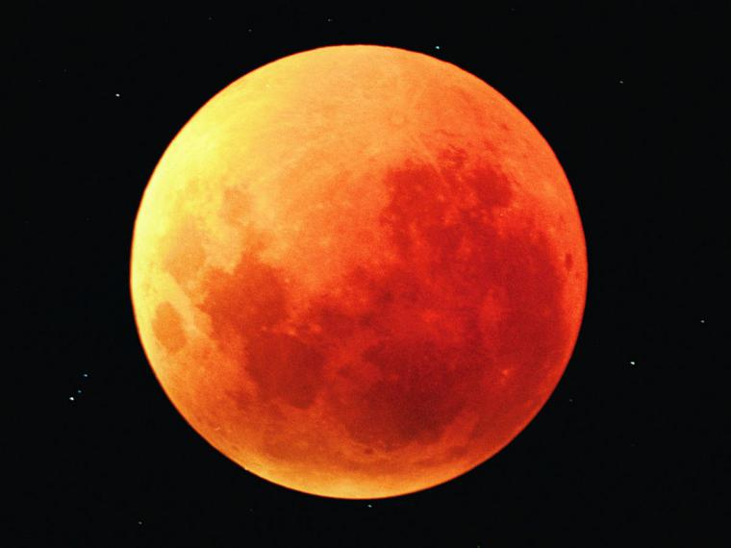
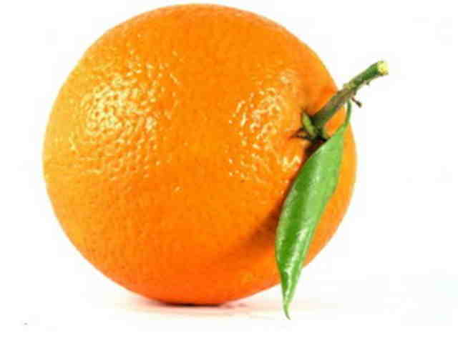
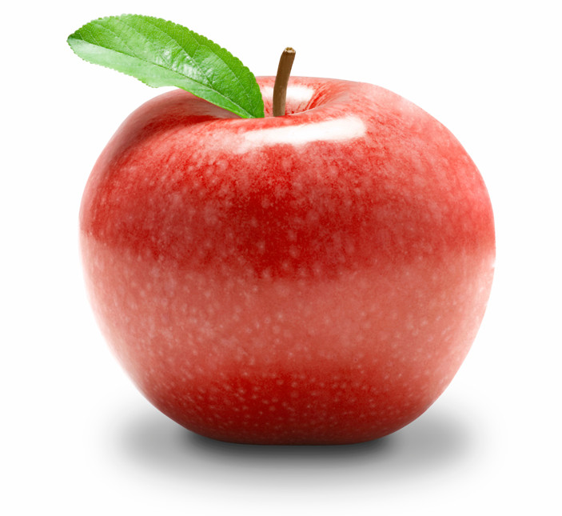
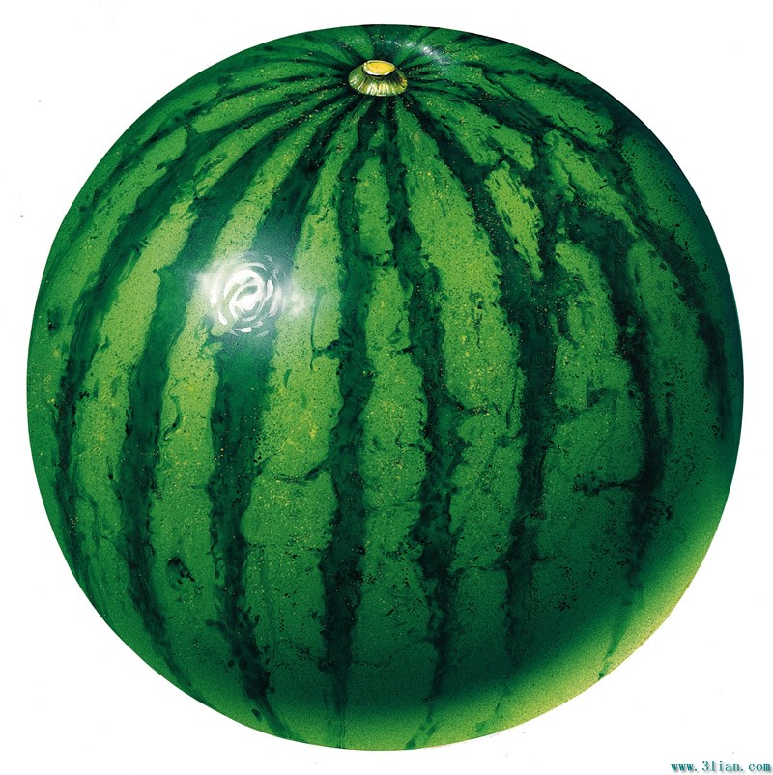
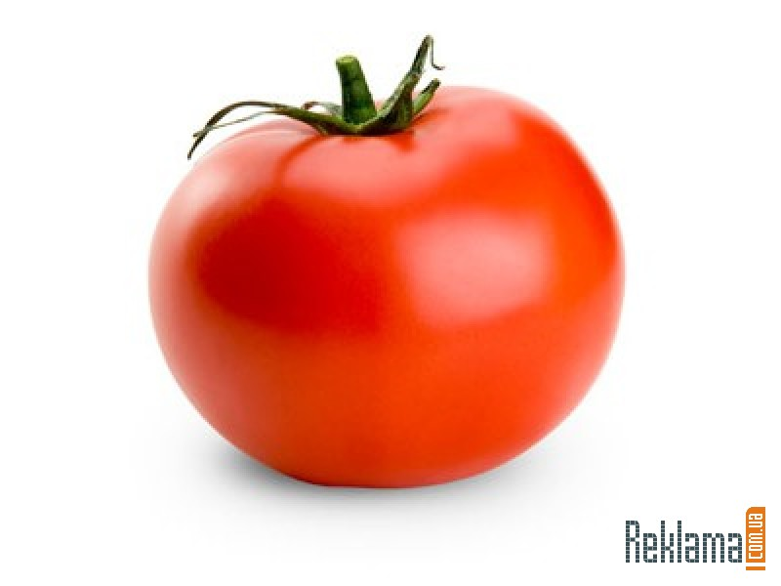
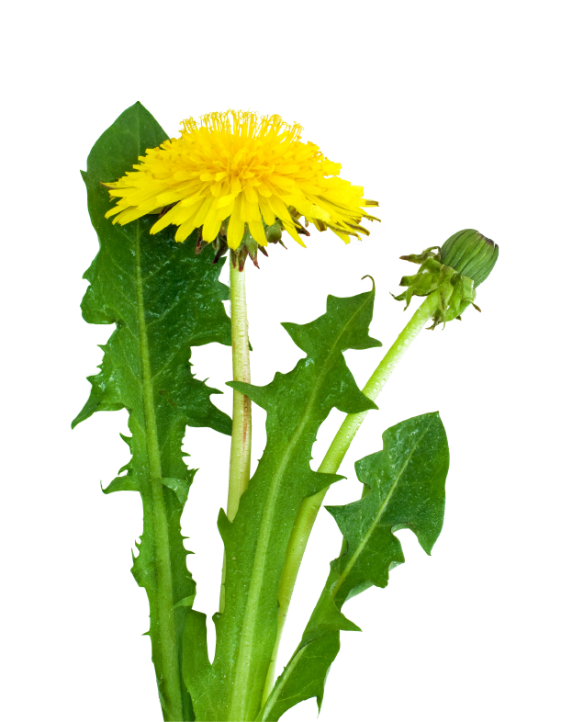
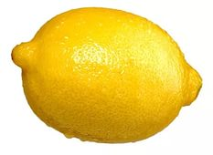
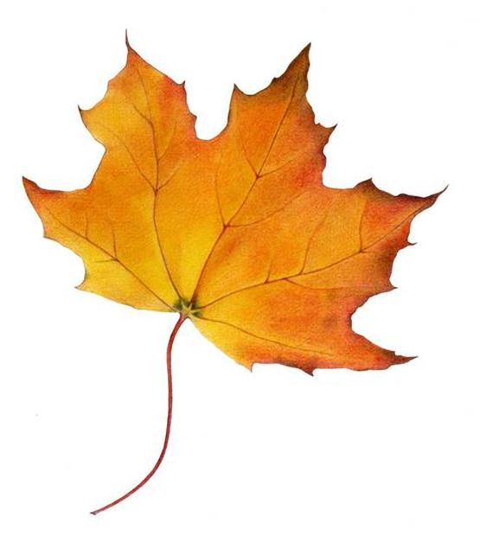
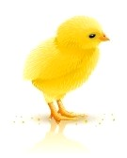
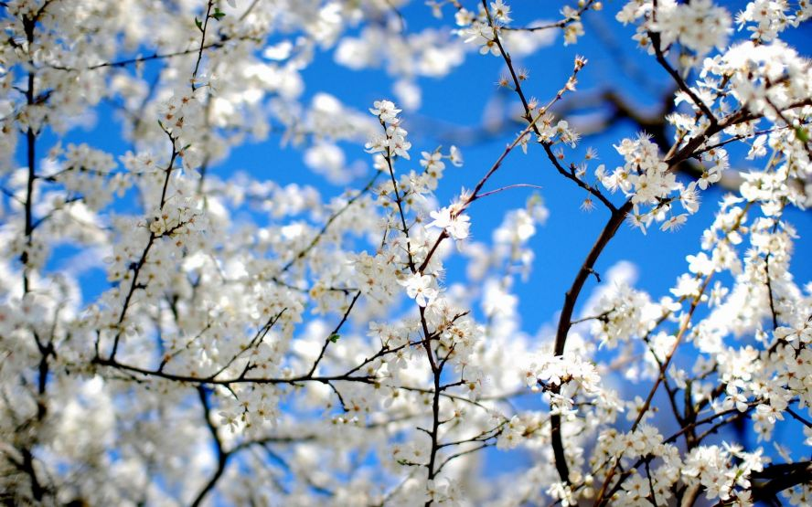
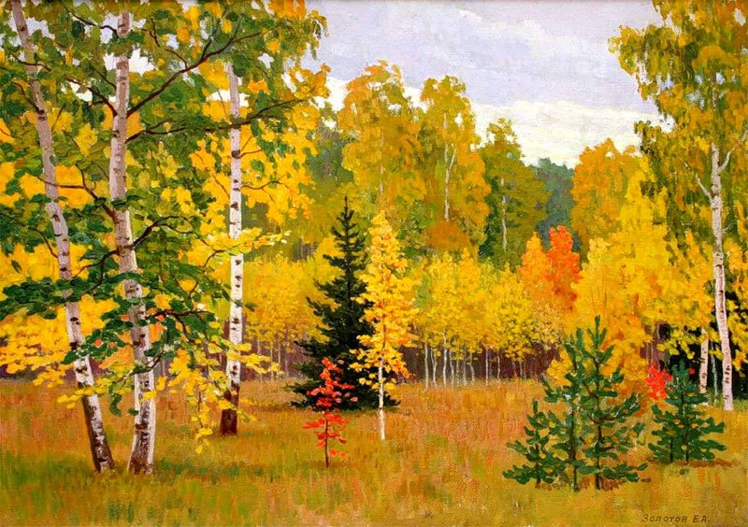
Метод вопросов.
Задания: «Что бывает круглое в природе?»
(солнце, луна, апельсин, яблоко….).
Задание: «Что бывает желтое в природе?»
(одуванчик, лимон, груша, осенние листья, кувшинки….).
Задание: «Когда это бывает?»(зима, лето, весна, осень)

Slide 11
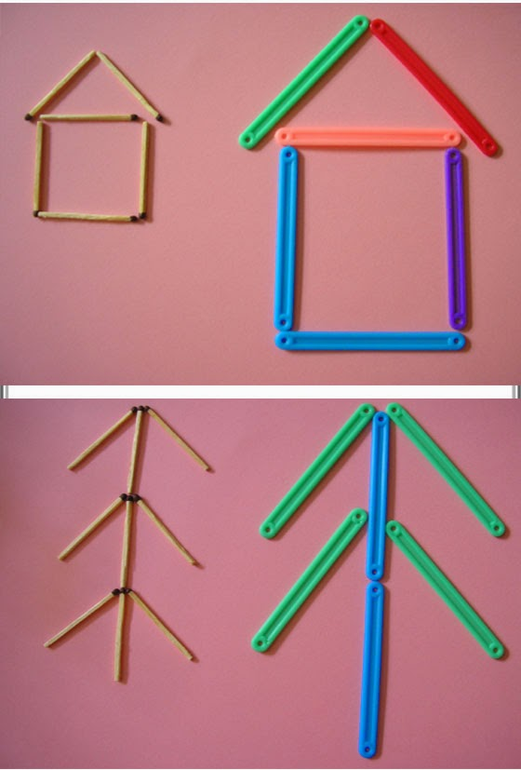
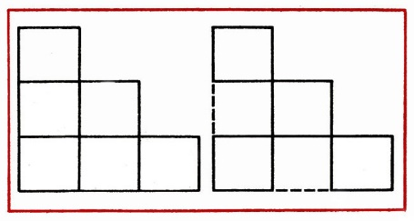
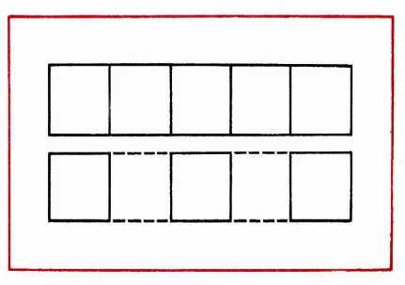
Решение логических задач.
Головоломкам с палочками.
В фигуре, состоящей из 5 квадратов, убрать 4 палочки, оставив один прямоугольник.
В фигуре, состоящей из 6 квадратов, убрать 2 палочки, чтобы осталось 4 равных квадрата.
В фигуре из 5 квадратов убрать 4 палочки, чтобы осталось 3 квадрата.

Slide 12
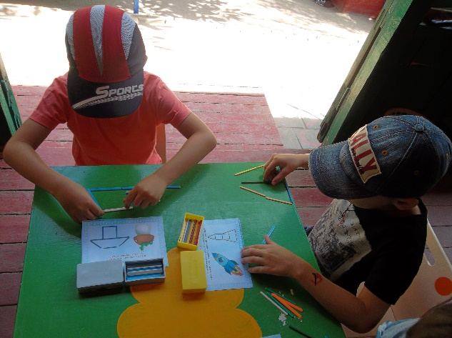
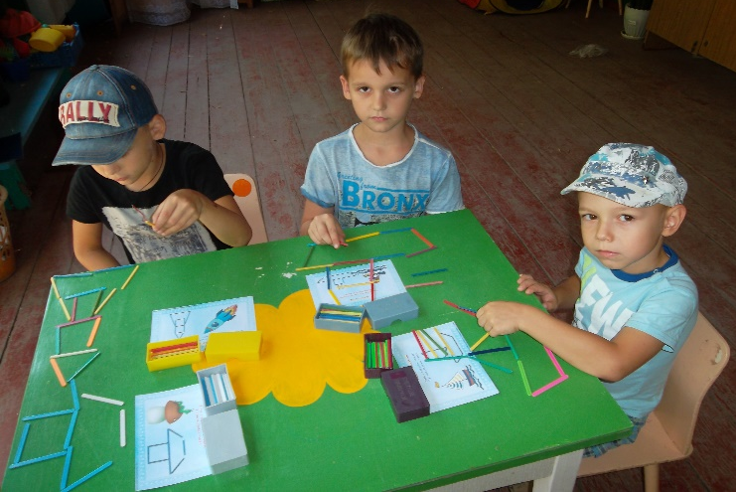
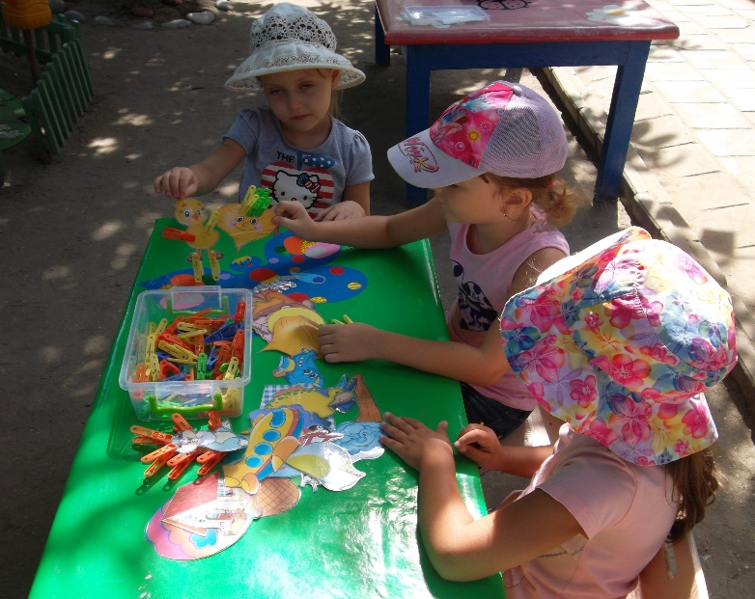
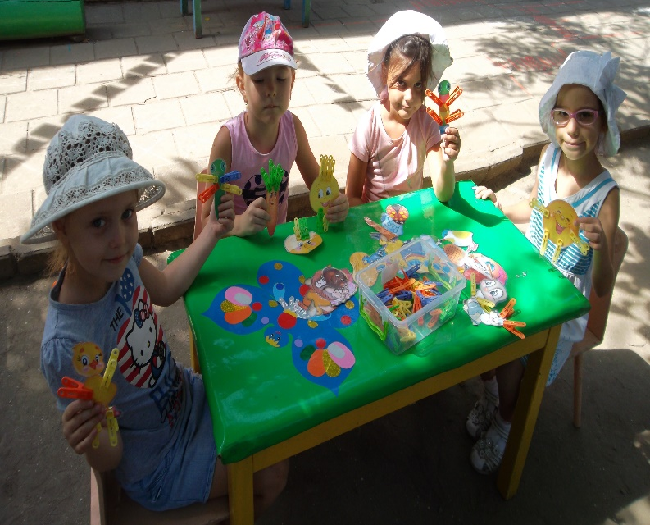
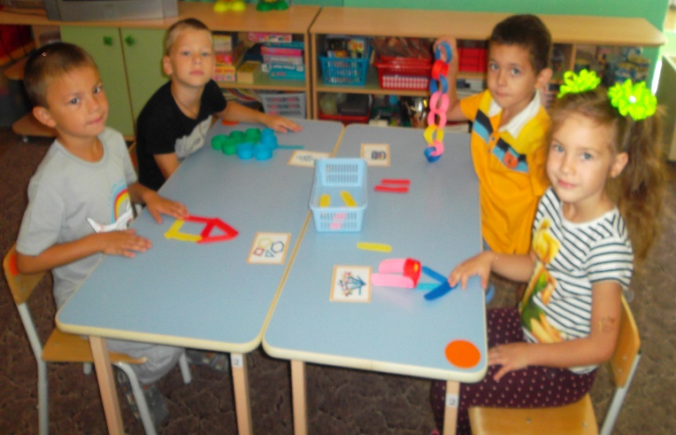

Slide 13
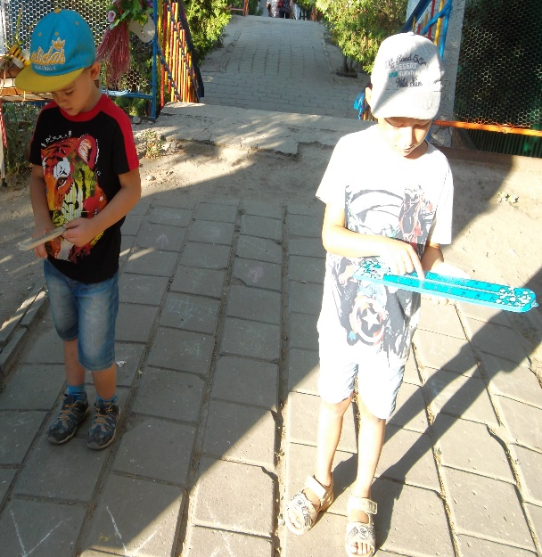
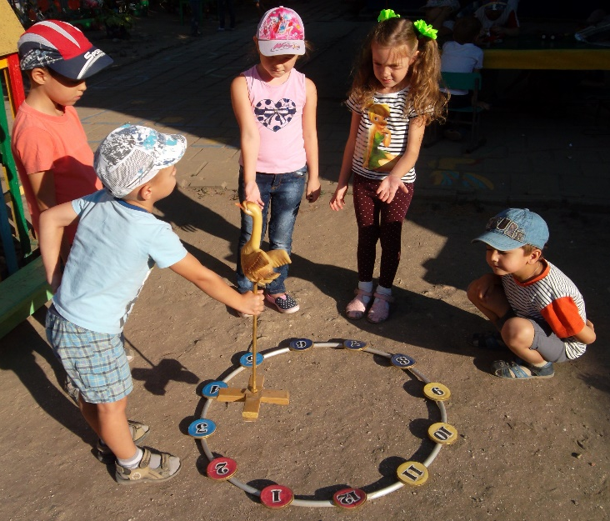
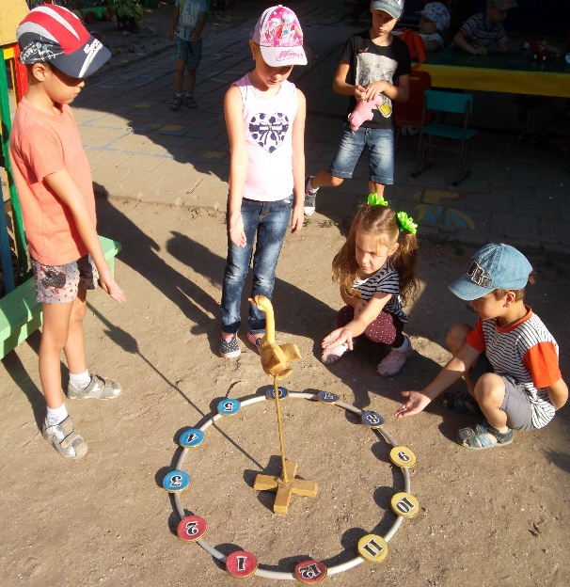
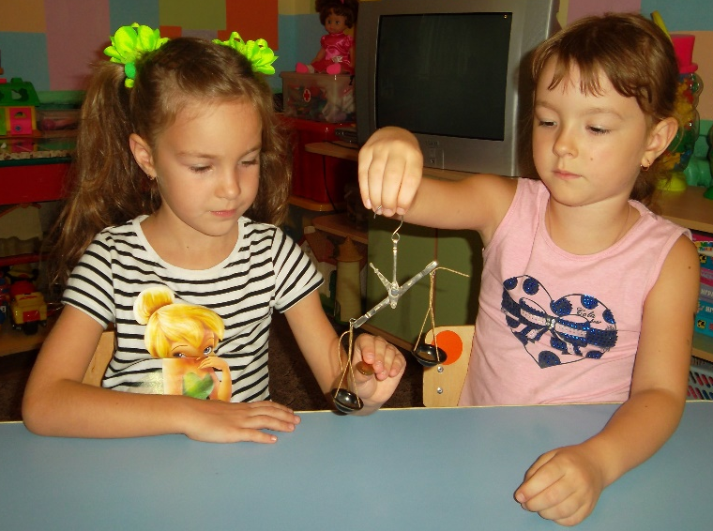
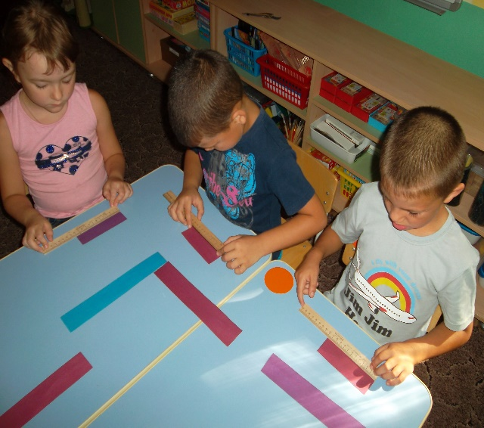
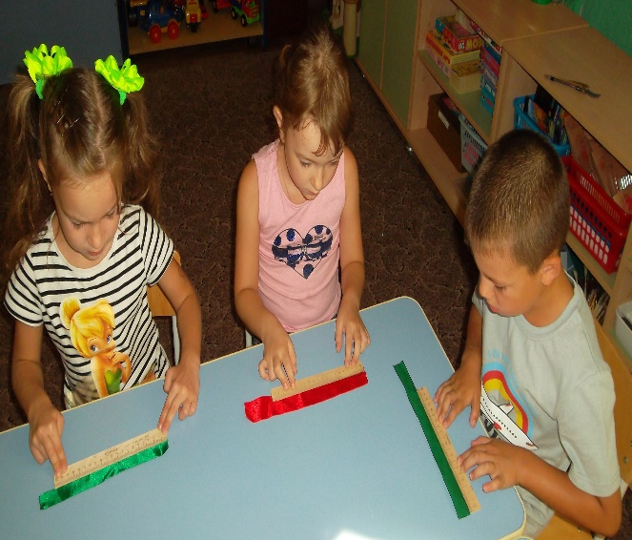
Метод экспериментирования и опытов.

Slide 14
Спасибо за внимание

